Slide 1
恒定电流 电动势
1.恒定的含义:
指物理量不随时间改变
2.形成恒定电流的条件：
在导体内要维持一个恒定电场,或者在导体两端要存在恒定电势差.

Slide 2
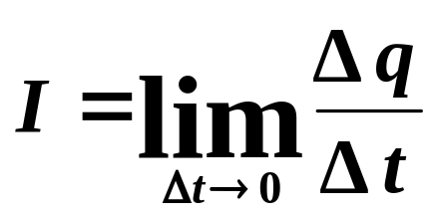
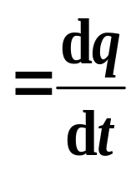



传导电流
一 电流场
电流场与电流线
1 电流强度
单位：库仑/秒=安培
规定正电荷流动的方向为正方向。
常用到: 毫安(mA) 微安(μA)

Slide 3


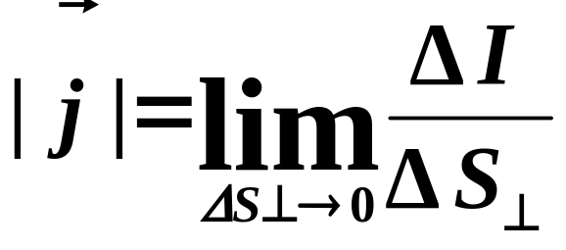
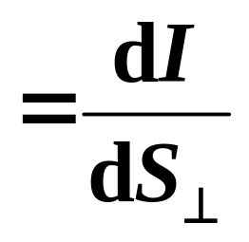
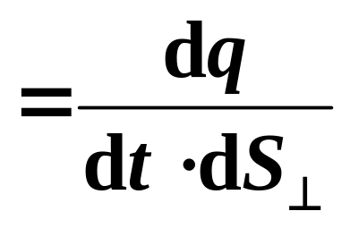

2 电流密度矢量
⑴ 必要性: 描述空间不同点电流的大小.
⑵定义电流密度矢量 :
方向: 空间某点处正电荷的运动方向
大小: 单位时间内该点附近与电荷运动方向垂直的单位截面上所通过的电量。

Slide 4
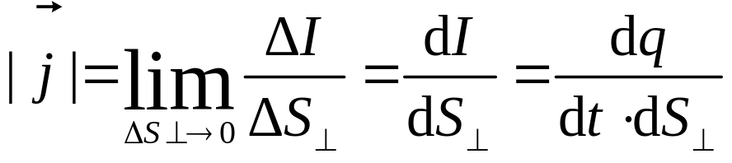
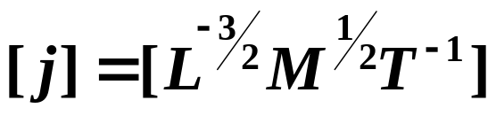


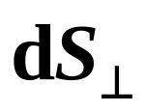

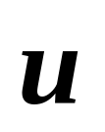

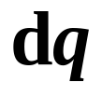
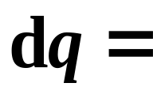


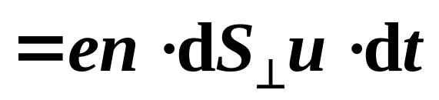
量纲
单位
⑶
与微观量的关系：
设 n为单位体积内电子密度
电子运动速度：
在 时间内穿过 面的电子数, 即电量为：

Slide 5
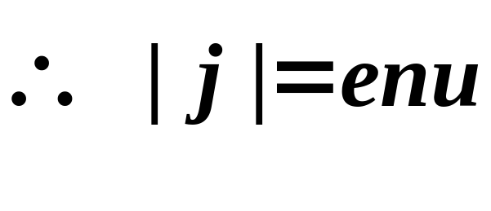
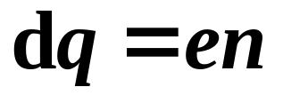
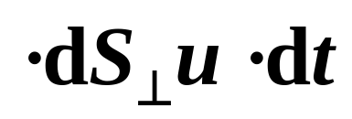








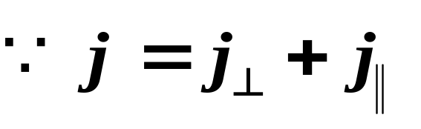

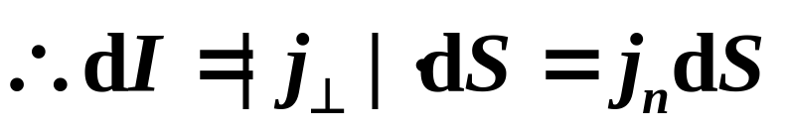

铜导线一般 n~10²⁸m⁻³ , j~10⁴ m/s ,
u~0.15mm/s .
电流的传播速度是电场的传播速度
为光速c
电子平均漂移速率
⑷ 与 的关系：
设某点处电流密度为
为 面的法线方向

Slide 6
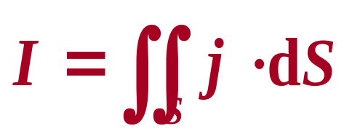
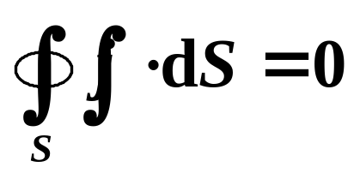
通过一个有限截面 S 的电流强度为：
电流强度物理意义：电流密度矢量通过S面的通量
⑸电流恒定的条件

Slide 7

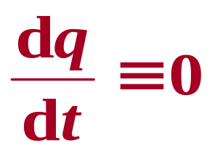
(1) 恒定条件—电荷分布不随时间变化
即场不变时达到恒定
(2) 恒定电流线不可能在任何地方中断, 即闭合曲线。
(3) 在没有分支的恒定电路中, 通过各截面的电流必定相等；而且恒定电路必定是闭合的。
(4) 恒定电流情况下，电荷分布（净电荷的宏观分布不随时间改变 ) 产生恒定电场
如高斯定律和环路定理、电势差的概念相同。
在恒定电流场中导体内部的场强
不等于零。

Slide 8
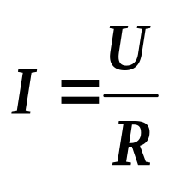

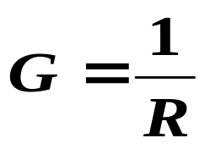
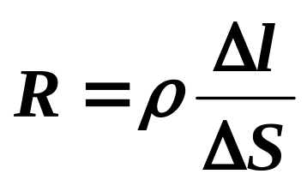
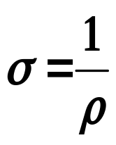
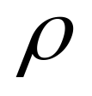

二 欧姆定律的微分形式和电阻
1.欧姆定律
适用于金属导体、电介液
它给出一段电路两端的电压与电流的关系，是实验定律
2.电阻
R ，单位 欧姆
称为电导
单位S 西门子
式中： 为电阻率
单位
电导率

Slide 9
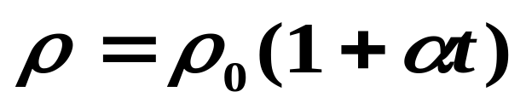

电导率
3. 电阻温度系数
摄氏温度
温度为零度时的电阻率
电阻温度系数
实验表明：化学纯的金属电阻率，都很有规律地随温度的升高而增大。
Ag的 =4×10^{–3} / ^{º}C
碳C的 = –5×10^{–4} / ^{º}C
4. 应用：
电阻温度计就是利用电阻与温度的关系制成。

Slide 10
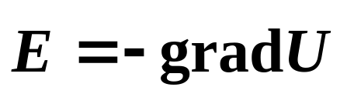



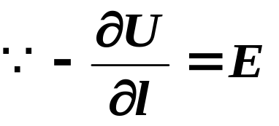
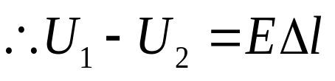



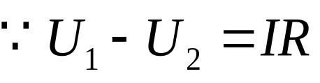
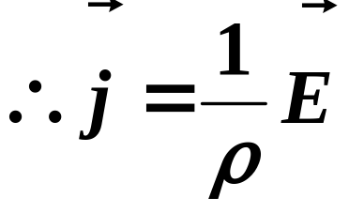
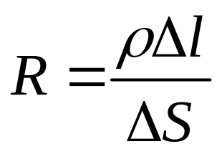
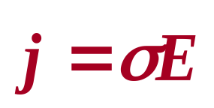
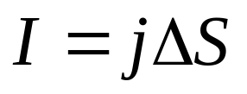
5. 欧姆定律的微分形式*
空间电场分布与电流分布之间的关系
不仅适用于稳恒电流，也适用于非稳恒情况，比欧姆定律更具有深刻的意义。

Slide 11
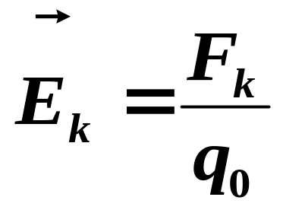

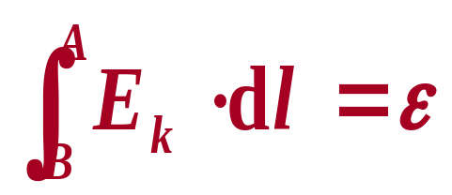
电源 电动势
在电源内部非静电力F_{k}，
其非静电电场强度为E_{k}
E
L
外电路
-
ε
-
-
-
-
-
+
-
-
-
B
电源
定义：电源的电动势ε
A
内电路
注意：电动势ε 与电势差U_{AB}不同

